Slide 1

MARKETINGOVÝ VÝZKUM
2b.
VLIVY PROSTŘEDÍ

Slide 2
POPTÁVKA
Poptávka je ekonomická veličina vyjadřující objem výrobků nebo služeb, které chce zákazník koupit na trhu za určitou cenu.
Význam poptávky
Typy poptávky
Vlivy ekonomické krize na poptávku

Slide 3
POPTÁVKA
Rozdělení poptávky dle elasticity:
  Elastická (pružná)
  Neelastická (nepružná)
  Jednotkově elastická – speciální varianta
Úzce souvisí s velikostí trhu
Poptávka je klíčovou veličinou v marketingu
Analýza poptávky patří k základním aplikacím marketingového výzkumu
Notes:
Elastická poptávka (pružná) - výrazně a rychle reaguje na změny cen (obvykle zboží zbytné a lehce nahraditelné).
Neelastická poptávka (nepružná) - na změny cen reaguje pomalu a omezeně (obvykle jde o zboží nezbytné, bez něhož se nelze obejít a které nelze dost dobře nahradit, jako je
například voda, sůl, káva apod.).
Jednotkově elastická poptávka - kdy poptávané množství klesne, (či vzroste) přesně o tolik procent, o kolik vzrostla (či klesla) cena daného zboží či služby.
Z ekonomického pohledu lze dále členit poptávku na mnoho typů. V souvislosti s výzkumem trhu nás bude zajímat tzv. tržní poptávka – poptávka všech zákazníků po konkrétním
výrobku.

Slide 4
POPTÁVKA
Analýzu poptávky rozdělujeme do dvou oblastí:
  Kvantifikace poptávky: tzn. definování toho, jaká je poptávka na relevantním trhu. Často pracujeme i s tzv. skrytou poptávkou a dostupným trhem.
  Definování tahounů (driverů) poptávky: popis požadavků, které jsou klíčové pro to, aby poptávka existovala. Drivery jsou klíčové faktory poptávky.
Notes:
Kvantifikace poptávky
■ Jak velká je poptávka? Kterými ukazateli ji měříme?
■ Kde vzniká poptávka? Čím je poptávka dána? Existují k těmto atributům nějaké konkrétní vstupy (například vybavenost domácností spotřebiči, auty, životní cyklus produktu, průměrná spotřeba apod.)?
■ Jak je trh saturován? Je poptávka uspokojena? Jak velký je tento trh?
■ Existuje latentní (skrytá) poptávka? Jak je velká? Co brání jejímu využití?
■ Jak velký je pro mě dostupný trh a jak velká je na něm poptávka?

Slide 5
Vlivy prostředí
Demografické – velikost a věková skladba obyvatel, hustota a migrace, rasová a národní struktura, …
Ekonomické – ekonomické trendy a tendence, koupěschopná poptávka, kupní síla, nezaměstnanost, měnový kur, daně …
Legislativní a politické – zákony, vyhlášky, předpisy, požadavky EU, …
Přírodní – ekologické normy (zpřísňování), nedostatek klíčových surovin, ceny energií, změny klimatu, …
Inovační – rychlé změny technologií, zkracování životního cyklu produktu, nutná znalost trendů napříč obory, …
Sociální a kulturní – vznik komunit, „život na dluh“, vzdělanost, emancipace, zdravý životní styl, rodinné, národní a globální tradice, …

Slide 6
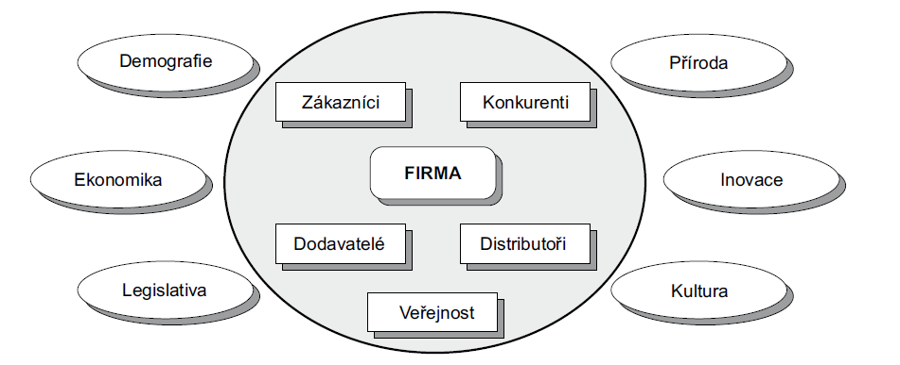
Vlivy prostředí
Notes:
Obr.: Roman, MYNÁŘOVÁ, Lenka a SVOBODOVÁ, Hana. Moderní metody a techniky marketingového výzkumu. Praha: Grada Publishing, a.s., 2011. ISBN 978-80-247-7298-1. str. 25

Slide 7
Trh a subjekty trhu
Rozsah trhu – velikost, segmentace
Dodavatelé – firmy a jednotlivci, kteří nabízejí firmě zdroje nutné pro její činnost
Konkurence
Distributoři – firmy, organizace a jednotlivci, kteří vstupují mezi výrobce zboží (producenty služeb) a zákazníky.
Zákazníci – kdo a proč nakupuje produkty firmy – spotřebitelé, výrobci, obchodníci, stát, zahraniční zákazníci.
Veřejnost - zahrnuje osoby a organizace, které mají bez obchodní vazby s konkrétní firmou nebo jejím trhem výrazný vliv na uskutečňování jejích cílů.

Slide 8
Příklady segmentace v závislosti na druhu trhu
Typy segmentace | Spotřebitelský trh | Trh organizací
Demografická | Věk; pohlaví; velikost rodiny; příjem; vzdělání; povolání; sociální charakteristiky | Odvětví; velikost organizace; výrobní proces; platební morálka
Geografická | Příslušnost místní, regionální, až světová; velikost území; klimatické podmínky | Územní rozmístění organizací; oblasti koncentrace; vzdálenosti
Časová | Nákupy v průběhu dne, nákupy během týdne, sezónní nákupy; existující trhy a potenciální trhy; letošní trhy | Pravidelný odběr častý; pravidelný odběr s delší periodou; nepravidelný odběr; zcela náhodný odběr
Spotřebitelská | Kupní a spotřební chování: psychologické vlastnosti; zvyky; postoje; pohnutky; věrnost | Nákupní zvyklosti: organizace nákupu; nákupní politika; dodavatelsko- odběratelské vztahy
Podle orientace na vlastnosti výrobků | Kvalita vnější (vnímaná zákazníkem); cena; bezpečnost; prestiž; vzhled; technická dokonalost | Kvalita vnitřní (technické parametry, normy); platební a dodací podmínky; jištění rizik
Notes:
Tab.: Roman, MYNÁŘOVÁ, Lenka a SVOBODOVÁ, Hana. Moderní metody a techniky marketingového výzkumu. Praha: Grada Publishing, a.s., 2011. ISBN 978-80-247-7298-1. str. 37

Slide 9
Dodavatelé
Při rozhodování o dodavatelích analyzujeme především:
  úroveň kvality, komplexnost, certifikace;
  reference, zkušenosti, finanční zajištění;
  ceny (náklady), platební podmínky;
  délky smluv, dodržování smluvních podmínek;
  dodržování termínů, pohotovost, rychlost, spolehlivost, flexibilitu, dostupnost;
  garance, záruční dobu, poradenství, instalace;
  dodržování bezpečnostních a dalších norem, např. norem o vlivu na životní prostředí apod.

Slide 10
Konkurence
Podle nahraditelnosti produktu rozlišujeme úrovně konkurence v rámci:
    značky – více variant daného produktu nabízených jednou firmou;
    formy – firmy nabízející stejný produkt;
    třídy – substituty;
    odvětví – alternativy uspokojující stejné potřeby;
    uspokojování potřeb – alternativy uspokojující odlišné potřeby.
  Porterův model 5 konkurenčních sil

Slide 11
  Porterův model 5 konkurenčních sil - příklad
  Trh (odvětví) s elektromobily:
    Konkurence uvnitř odvětví – Tesla, Volkswagen, Hyundai, BMW, Ford a další výrobci elektromobilů.
    Nová konkurence – startupy vyrábějící elektromobily (např. Rivian, Lucid Motors) nebo tradiční automobilky vstupující do segmentu.
    Konkurence substitutů – hybridní vozy, vodíková auta, auta se spalovacím motorem (ICE).
    Konkurence dodavatelů – výrobci baterií (CATL, Panasonic, LG Chem), dodavatelé čipů, výrobcové elektromotorů.
    Konkurence zákazníků – automobilové leasingové společnosti, velké flotily, individuální zákazníci s rostoucími nároky na cenu a dojezd.

Slide 12
Distributoři
Při výběru distributorů se zaměřujeme na:
    náklady, cenu;
    kvalitu, stabilitu, ochranu zboží;
    pravidelnost dodávek, rychlost a spolehlivost, výkyvy;
    možnosti skladování a dopravy;
    postavení na trhu, výkonnost obchodních zástupců;
    vývoj nákladů prodeje jednotlivých distribučních cest;
    rozložení nabídky na území (prodejny speciální a širokosortimentní);
    merchandising;
    čas a místo výprodejů atd.

Slide 13
Veřejnost
    Finanční veřejnost – banky, investoři, akcionáři, pojišťovny, leasingové společnosti.
    Masová média – hlavní tvůrci a ovlivňovatelé veřejného mínění.
    Vládní veřejnost – vláda, parlament, orgány státní správy a místní samosprávy.
    Občanská sdružení a organizace – organizace pro ochranu životního prostředí, různé spolky, svazy, odborové organizace apod.
    Všeobecná (občanská) veřejnost – nejširší veřejnost, která vnímá jednání firmy.
    Vnitřní veřejnost – zaměstnanci firmy.
Notes:
Finanční veřejnost – banky, investoři, akcionáři, pojišťovny, leasingové společnosti. Mají vliv na dostupnost finančních zdrojů, zatímco dodavatelé finančních zdrojů tyto zdroje poskytují nebo jistí, finanční veřejnost poskytuje reference, kredit, záruky při navazování nových obchodních vztahů.
Masová média – hlavní tvůrci a ovlivňovatelé veřejného mínění. S jejich pomocí lze vytvářet dobré jméno firmy nebo produktů.
Vládní veřejnost – vláda, parlament, orgány státní správy a místní samosprávy. Pakliže jejich rozhodnutí (bezpečnost výrobků, pravdivost reklamy) jsou v rozporu se zájmy firmy (odvětví, spolku), je nutné zapojit vyjednávání a lobbování.
Občanská sdružení a organizace – organizace pro ochranu životního prostředí, různé spolky, svazy, odborové organizace apod. Prosazují celospolečenské nebo skupinové zájmy, které zpravidla nejsou řešeny konkrétní legislativou.
Všeobecná (občanská) veřejnost – nejširší veřejnost, která vnímá jednání firmy a vytváří postoje k produktům a obchodním praktikám a ovlivňuje zákazníky.
Vnitřní veřejnost – zaměstnanci firmy se v době hromadně sdílených informací stávají významnou veřejností každé firmy, neboť přenášejí své zkušenosti a postoje na občanskou veřejnost.

Slide 14
Analýzy marketingového prostředí
Analýza firmy
PEST analýza
Market Intelligence
SWOT analýza
Market Intelligence

